Slide 1


RUNG
CHUÔNG VÀNG

Slide 2

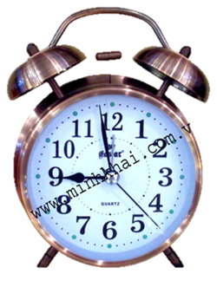

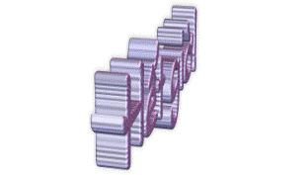
6
1
2
3
4
5
7
8
9
CÂU HỎI 1
10
BẮT ĐẦU
Hai con vịt đi trước hai con vịt, hai con vịt đi giữa hai con vịt, hai con vịt đi sau hai con vịt. Hỏi có mấy con vịt?
Đáp án:
4

Slide 3
6
1
2
3
4
5
7
8
9
CÂU HỎI 2
10
BẮT ĐẦU
Quốc gia nào đăng cai World Cup 2018
Đáp án:
Nga

Slide 4
6
1
2
3
4
5
7
8
9
CÂU HỎI 3
10
BẮT ĐẦU
Trong tam giác, giao điểm của ba đường trung tuyến gọi là gì?
Đáp án:
Trọng tâm

Slide 5
6
1
2
3
4
5
7
8
9
CÂU HỎI 4
10
BẮT ĐẦU
Ngày kỷ niệm thương binh liệt sỹ của nước ta là ngày - tháng nào?
Đáp án:
27/7

Slide 6
6
1
2
3
4
5
7
8
9
CÂU HỎI 5
10
BẮT ĐẦU
Hình tứ diện có bao nhiêu mặt?
Đáp án:
4 mặt

Slide 7
6
1
2
3
4
5
7
8
9
CÂU HỎI 6
10
BẮT ĐẦU
Tìm hệ số góc của tiếp tuyến vuông góc với đường thẳng y = -x + 6?
Đáp án:
k = 1

Slide 8
6
1
2
3
4
5
7
8
9
CÂU HỎI 7
10
BẮT ĐẦU
Nhà toán học Việt Nam đầu tiên được nhận giải thưởng Fields là ai?
Đáp án:
GS Ngô Bảo Châu

Slide 9

6
1
2
3
4
5
7
8
9
CÂU HỎI 8
10
BẮT ĐẦU
Tính độ dài đường chéo của hình vuông cạnh a?
Đáp án:
$$d=a\sqrt{2}$$

Slide 10

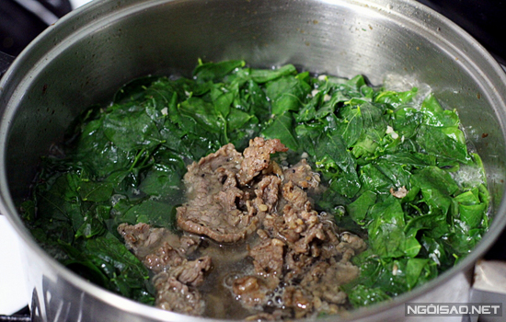
6
1
2
3
4
5
7
8
9
CÂU HỎI 9
10
BẮT ĐẦU
Hình ảnh sau gợi lên câu ca dao, tục ngữ nào?
Đáp án:
Con sâu làm rầu nồi canh

Slide 11
6
1
2
3
4
5
7
8
9
CÂU HỎI 10
10
BẮT ĐẦU
Gọi M là trung điểm của cạnh BC. Hỏi S_{ABC} bằng bao nhiêu lần S_{ABM}?
Đáp án:
2

Slide 12
6
1
2
3
4
5
7
8
9
CÂU HỎI 11
10
BẮT ĐẦU
Núi Bà Đen thuộc tỉnh nào?
Đáp án:
Tây Ninh

Slide 13
6
1
2
3
4
5
7
8
9
CÂU HỎI 12
10
BẮT ĐẦU
Tổ hợp phím dùng để tạo mới tài liệu trong MS Word là gì?
Đáp án:
Ctrl + N

Slide 14

6
1
2
3
4
5
7
8
9
CÂU HỎI 13
10
BẮT ĐẦU
Tính diện tích của tam giác ABC đều cạnh a?
Đáp án:
$$S=\frac{a^{2}\sqrt{3}}{4}$$

Slide 15
6
1
2
3
4
5
7
8
9
CÂU HỎI 14
10
BẮT ĐẦU
Viết số tiếp theo của dãy số sau: 1, 2, 4, 8, 16, ?
Đáp án:
32

Slide 16
6
1
2
3
4
5
7
8
9
CÂU HỎI 15
10
BẮT ĐẦU
Tích của 100 số tự nhiên đầu tiên bằng bao nhiêu?
Đáp án:
0

Slide 17
6
1
2
3
4
5
7
8
9
CÂU HỎI 16
10
BẮT ĐẦU
Bác Hồ đọc Bản Tuyên Ngôn độc tập vào ngày tháng năm nào?
Đáp án:
02/09/1945

Slide 18
6
1
2
3
4
5
7
8
9
CÂU HỎI 17
10
BẮT ĐẦU
Trong một tam giác vuông, bình phương cạnh huyền bằng tổng bình phương hai cạnh góc vuông. Định lý trên mang tên nhà toán học nào?
Đáp án:
Pi-ta-go

Slide 19
6
1
2
3
4
5
7
8
9
CÂU HỎI 18
10
BẮT ĐẦU
Trong các tỉnh sau: Cà Mau, Kiên Giang, An Giang, Bình Phước, tỉnh nào thuộc miền Đông Nam Bộ?
Đáp án:
Bình Phước

Slide 20
6
1
2
3
4
5
7
8
9
CÂU HỎI 19
10
BẮT ĐẦU
Điền số còn thiếu trong bảng sau?
9 | 15 | 21
3 | 5 | ?
Đáp án:
7

Slide 21
6
1
2
3
4
5
7
8
9
CÂU HỎI 20
10
BẮT ĐẦU
Hãy tìm công bội của cấp số nhân
3; -3; 3; -3; 3; -3; …
Đáp án:
-1

Slide 22
6
1
2
3
4
5
7
8
9
CÂU HỎI 21
10
BẮT ĐẦU
Cái gì mà đi thì nằm, đứng cũng nằm, nhưng nằm lại đứng?
Đáp án:
Bàn chân

Slide 23
6
1
2
3
4
5
7
8
9
CÂU HỎI 22
10
BẮT ĐẦU
Tác giả của Truyện Kiều là ai?
Đáp án:
Nguyễn Du

Slide 24
6
1
2
3
4
5
7
8
9
CÂU HỎI 23
10
BẮT ĐẦU
Đường gồm nhiều đoạn thẳng không cùng nằm trên một đường thẳng gọi là gì?
Đáp án:
Đường gấp khúc

Slide 25
6
1
2
3
4
5
7
8
9
CÂU HỎI 24
10
BẮT ĐẦU
Tỉnh cực bắc nước ta là tỉnh nào?
Đáp án:
Hà Giang

Slide 26
6
1
2
3
4
5
7
8
9
CÂU HỎI 25
10
BẮT ĐẦU
Hãy tìm công sai của cấp số cộng sau
1; 3; 5; 7; 9; …
Đáp án:
2

Slide 27


6
1
2
3
4
5
7
8
9
CÂU HỎI 26
10
BẮT ĐẦU
Tính tập xác định của hàm số
$$y=\frac{2}{x^{2}+1}$$
Đáp án:
$$D=ℝ$$

Slide 28
6
1
2
3
4
5
7
8
9
CÂU HỎI 27
10
BẮT ĐẦU
Trong MS Word, phím tắt dung để lưu tập tin với tên khác là gì?
Đáp án:
F12

Slide 29
6
1
2
3
4
5
7
8
9
10
CÂU HỎI 28
BẮT ĐẦU
Trong MS Word, lệnh File/Open có chức năng gì?
Đáp án:
Mở tập tin

Slide 30
6
1
2
3
4
5
7
8
9
CÂU HỎI 29
10
BẮT ĐẦU
Hãy cho biết tên bài hát sau?
Đáp án:
Những trái tim Việt Nam

Slide 31
6
1
2
3
4
5
7
8
9
CÂU HỎI 30
10
BẮT ĐẦU
Hành tinh nào gần mặt trời nhất?
Đáp án:
Sao Thủy

Slide 32
6
1
2
3
4
5
7
8
9
CÂU HỎI 31
10
BẮT ĐẦU
Bộ nhớ truy cập ngẫu nhiên của máy tính được viết tắt là gì?
Đáp án:
RAM

Slide 33



6
16
26
1
2
3
4
5
7
8
9
10
11
12
13
14
15
17
18
19
20
21
22
23
24
25
27
28
29
30
CÂU HỎI 32
BẮT ĐẦU (30S)
Tính đạo hàm của hàm số tại ?
$$y=\frac{1}{x}+\sqrt{2}$$
$$x=1$$
Đáp án:
$$−1$$

Slide 34
6
1
2
3
4
5
7
8
9
CÂU HỎI 33
10
BẮT ĐẦU
Văn miếu Trấn Biên thuộc phường nào của TP. Biên Hòa?
Đáp án:
Phường Bửu Long

Slide 35
6
1
2
3
4
5
7
8
9
CÂU HỎI 34
10
BẮT ĐẦU
Sông Mê Kông chảy qua bao quốc gia?
Đáp án:
06

Slide 36
6
16
26
1
2
3
4
5
7
8
9
10
11
12
13
14
15
17
18
19
20
21
22
23
24
25
27
28
29
30
CÂU HỎI 35
BẮT ĐẦU (30S)
Tính tổng S = 1 + 2 + 3 +…+ 10 ?
Đáp án:
S=55

